Slide 1
最後一堂課，光武
校長會客室IV
2022/6/20 林茂成校長

Slide 2



校長會客室

Slide 3
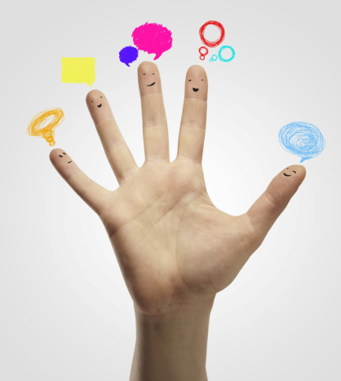
54%
營造一個好的環境！
關鍵在終場！
超越自己！
9%

Slide 4
不只是一場考試，
而是：
如何面對艱困與難題！

Slide 5
2021全球氣候狀況
溫室氣體濃度
海平面上昇
海洋熱量
海洋酸化
COP26 2021/11

Slide 6
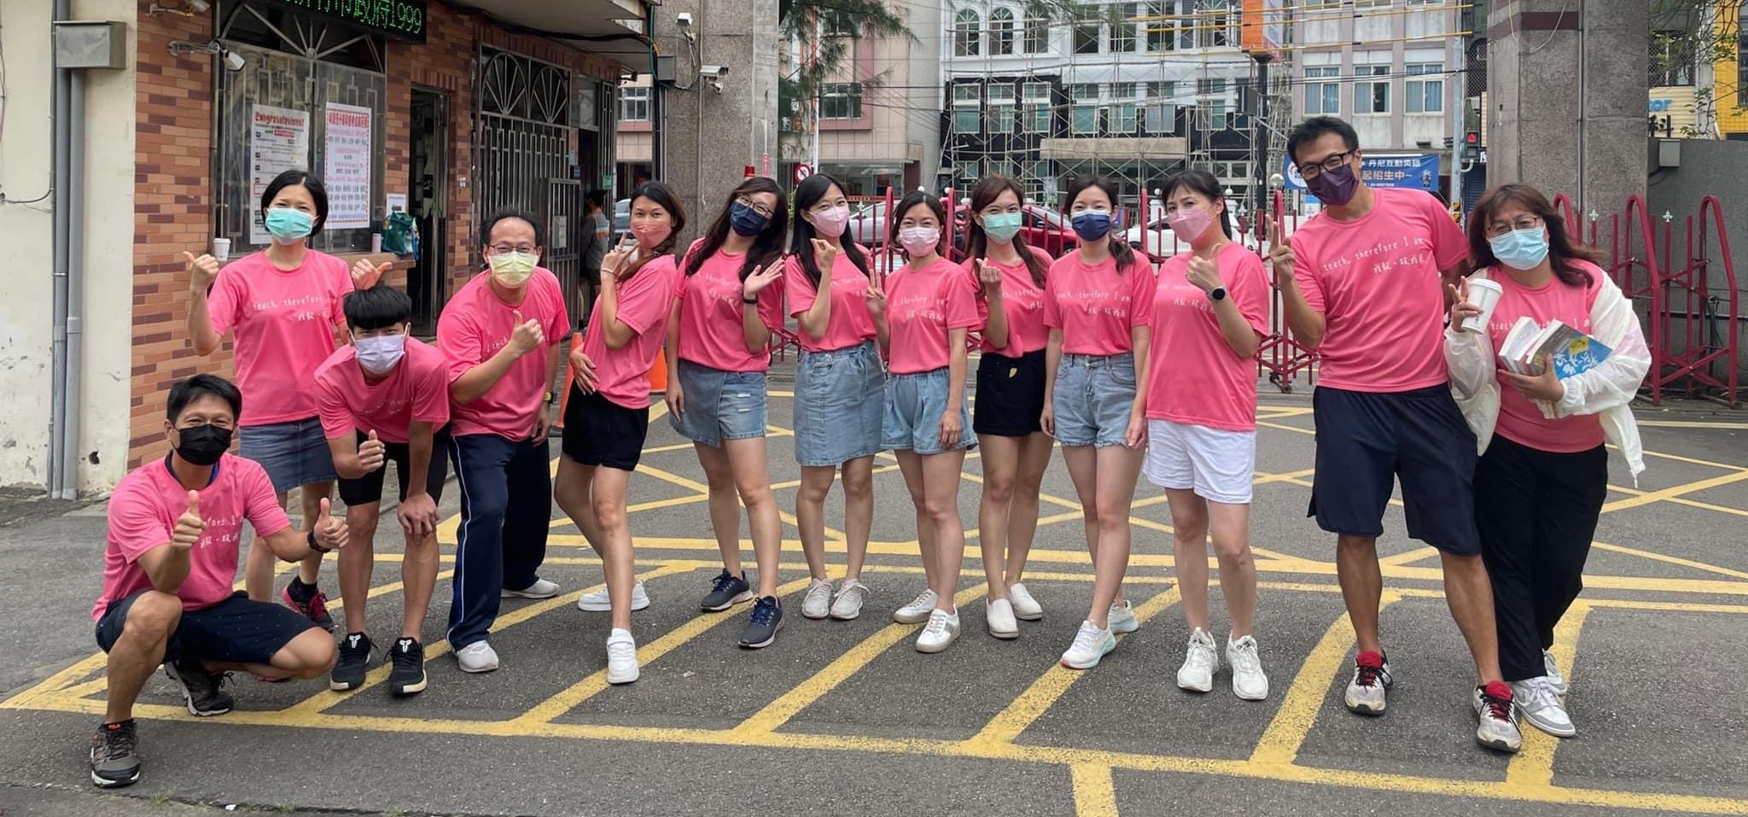

Slide 7
不可使慈愛、誠實離開你，
要繫在你頸項上，刻在你心版上。
這樣，你必在神和世人眼前蒙恩寵，有聰明。
箴言3.3-4

